Slide 1
Sprint 1: Proyecto Taller de Integración
Juego ”Slime Smasher”

Slide 2
Objetivos planteados sprint 1
Definir estructura e idea general del proyecto. [REALIZADO]
Comenzar a generar los recursos a utilizar en el proyecto. [REALIZADO]
Definir diferentes fases necesarias (Controles, colisiones, movimiento) [REALIZADO]
Desarrollar fases del juego anteriormente planeadas [REALIZADO]
Unificar todas las partes y conseguir el funcionamiento [REALIZADO]
Crear primer prototipo del juego (Movimiento, colisión, cámara) [REALIZADO]
Implementación de sonidos [APLAZADO]

Slide 3
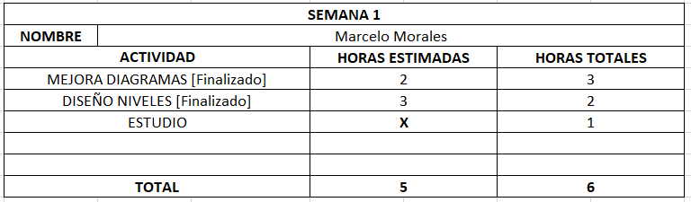
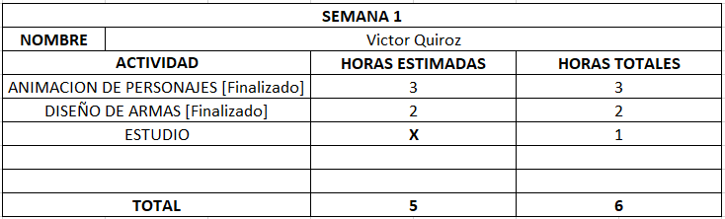
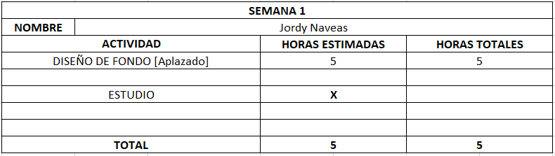
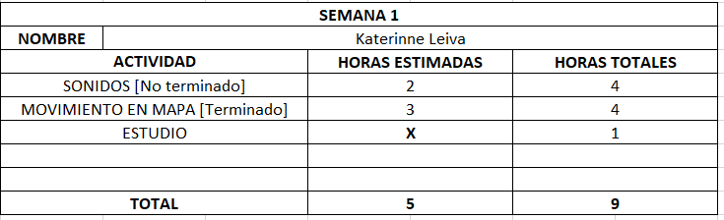
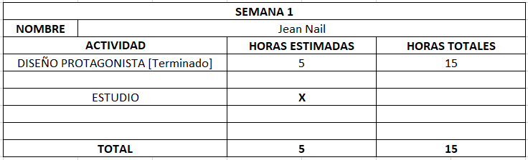
Actividades individuales semana 1
Objetivos semana 1:
Definir estructura e idea general del proyecto.
Comenzar a generar los recursos a utilizar en el proyecto.

Slide 4
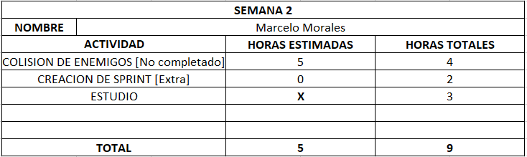
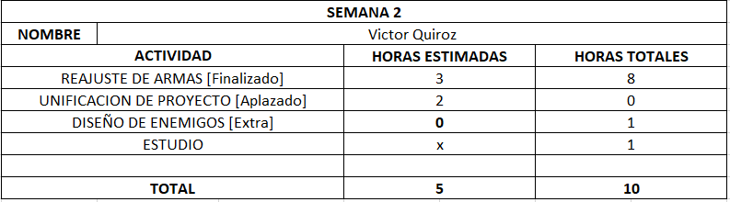
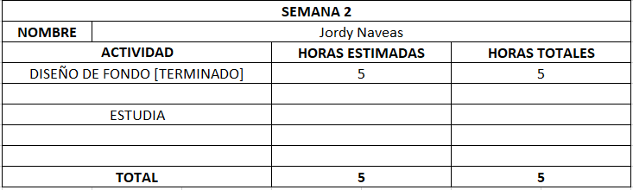
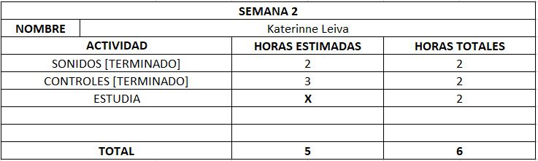
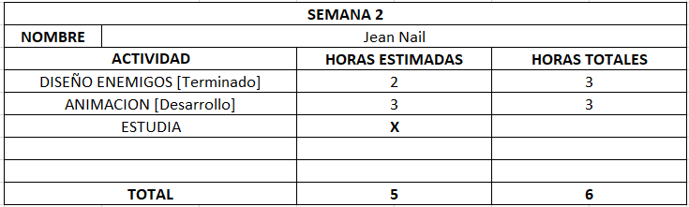
Actividades individuales semana 2
Objetivos semana 2:
Definir diferentes fases necesarias (Controles, colisiones, movimiento).
Desarrollar fases del juego anteriormente planeadas.

Slide 5
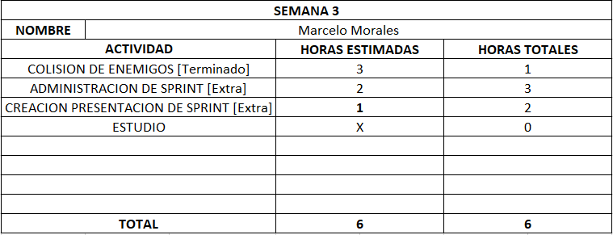
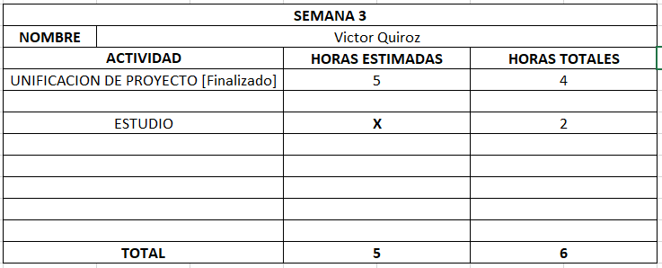
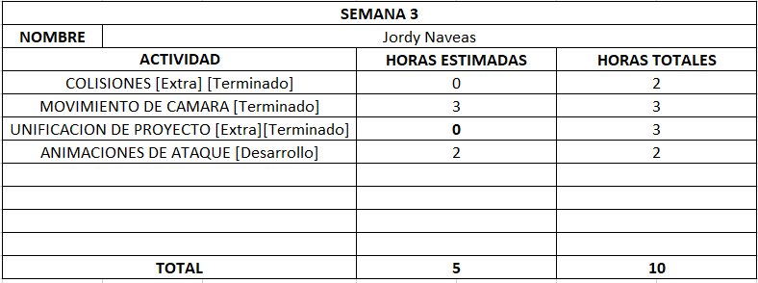
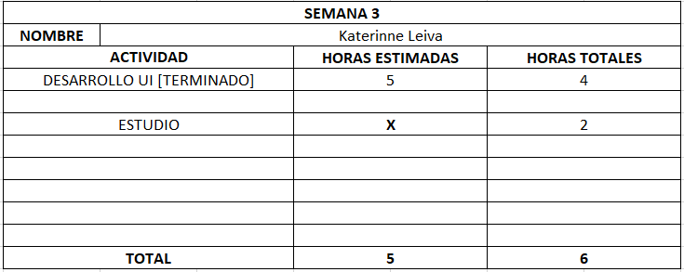
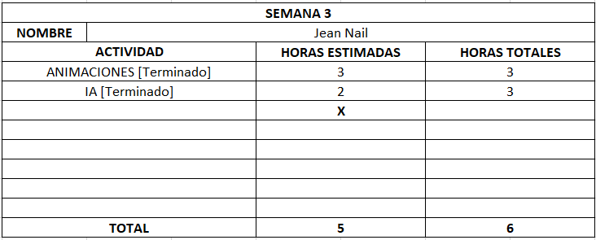
Actividades individuales semana 3
Objetivos semana 3:
Desarrollar fases del juego anteriormente planeadas.
Unificar todas las partes y conseguir el funcionamiento.
Crear primer prototipo del juego (Movimiento, colisión, cámara).

Slide 6
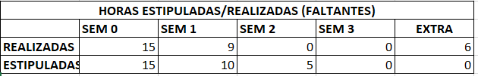
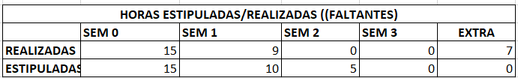
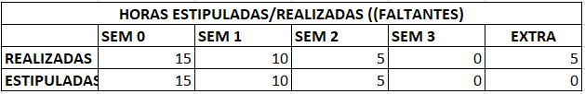
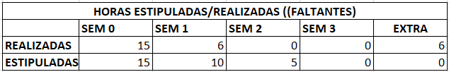
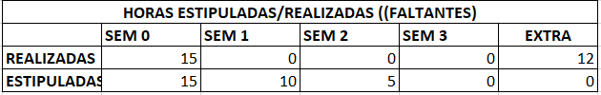
Horas totales individuales.
Marcelo Morales
Víctor Quiroz
Katerinne Leiva
Jordy Naveas
Jean Nail

Slide 7
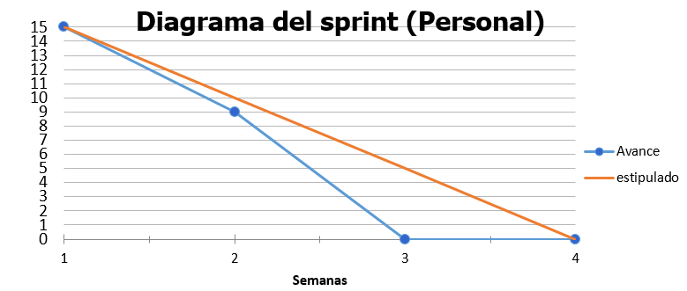
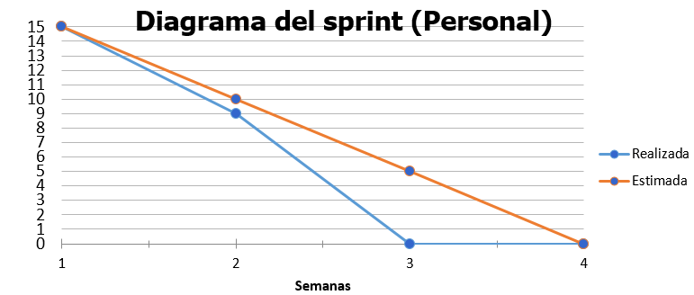
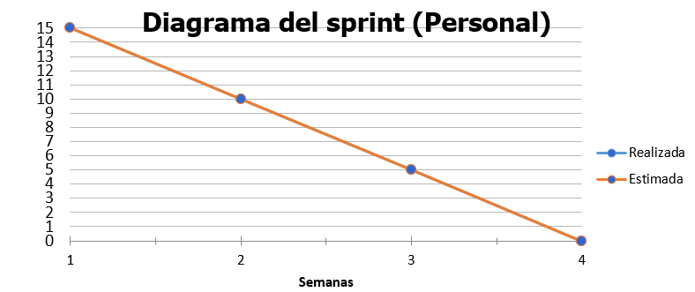
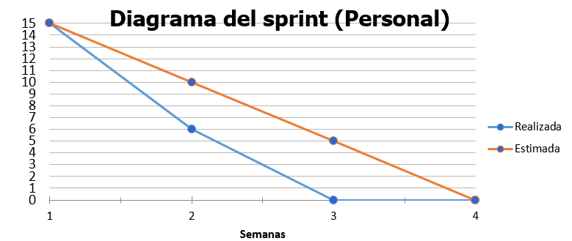
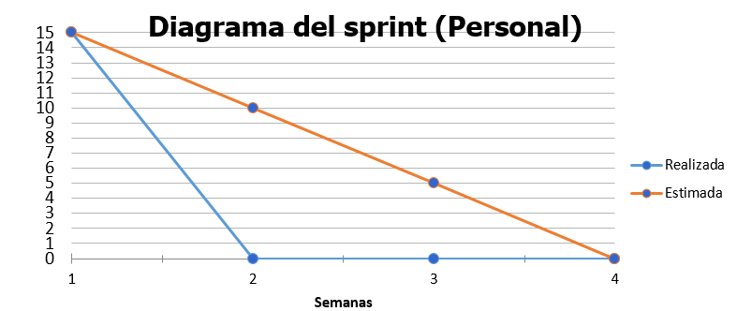
Graficas de trabajo individual
Marcelo Morales
Víctor Quiroz
Jordy Naveas
Katerinne Leiva
Jean Nail
Conclusión de trabajo:
Funcionamiento correcto y avance sobre lo esperado.

Slide 8
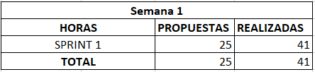
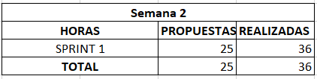
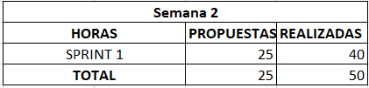
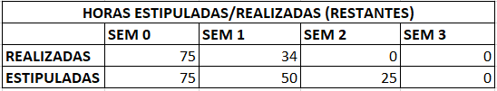
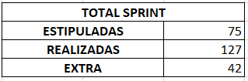
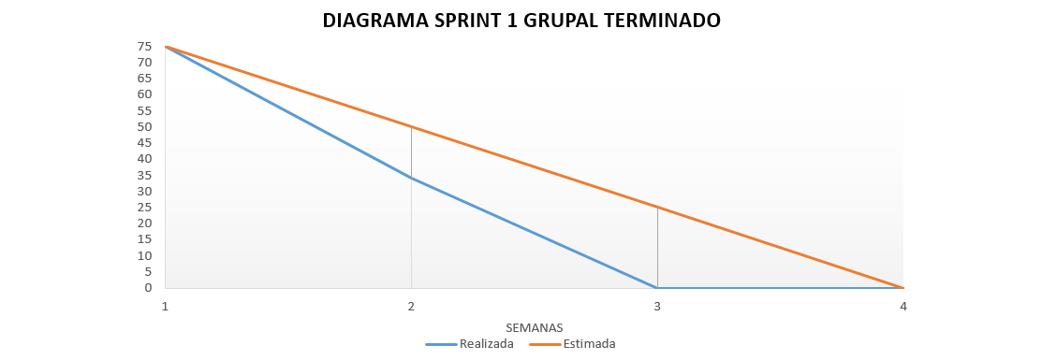
Horas de trabajo grupal Sprint 1

Slide 9
Objetivos planteados para Sprint 2
Comenzar a desarrollar enemigos en el mapa. [PLANTEADO]
Ingresar ultimas funciones (Sonido, interfaz, menú). [Sonido Sprint 1] [PLANTEADO]
Desarrollar el ataque del personaje principal. [PLANTEADO]
Ingresar armas en el proyecto. [PLANTEADO]
Desarrollar armas en el proyecto. [PLANTEADO]
Crear un prototipo más desarrollado con funciones sprint 1 y 2. [PLANTEADO]

Slide 10
Actividades semana 1 sprint 2
Marcelo Morales = Desarrollo de particulas
Victor Quiroz = Funcionamiento de puntaje, colisiones de enemigos
e incorporar arma básica.
Jordy Naveas = Animaciones de ataque
Katerinne Leiva = Funcionamiento de puntaje y colisiones de enemigos
e incorporar arma básica.
Jean Nail = Animaciones de movimiento

Slide 11
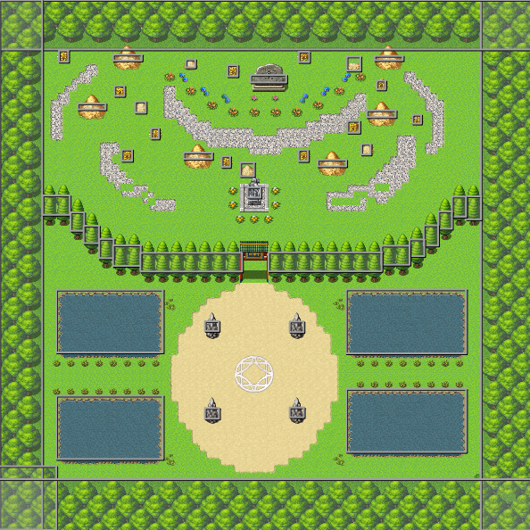
Diseño del mapa y sus hitbox.

Slide 12
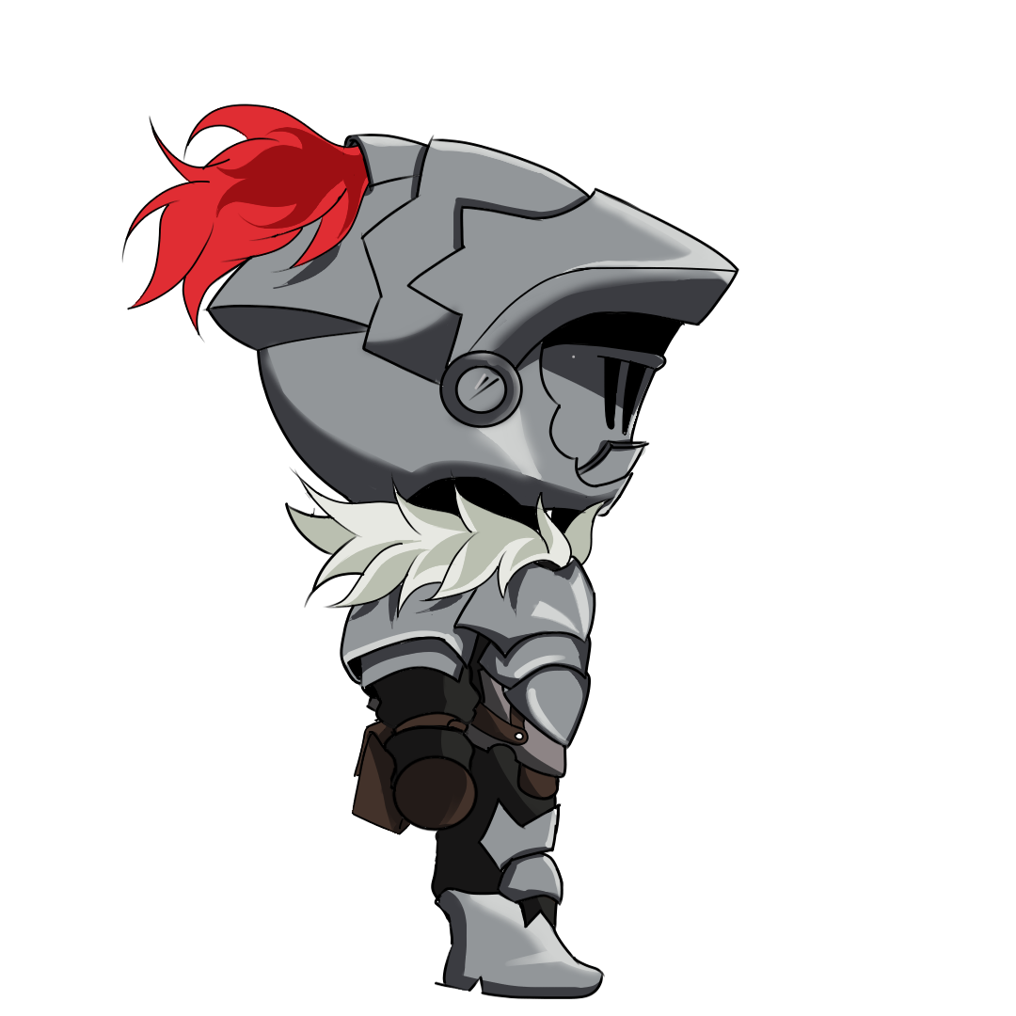
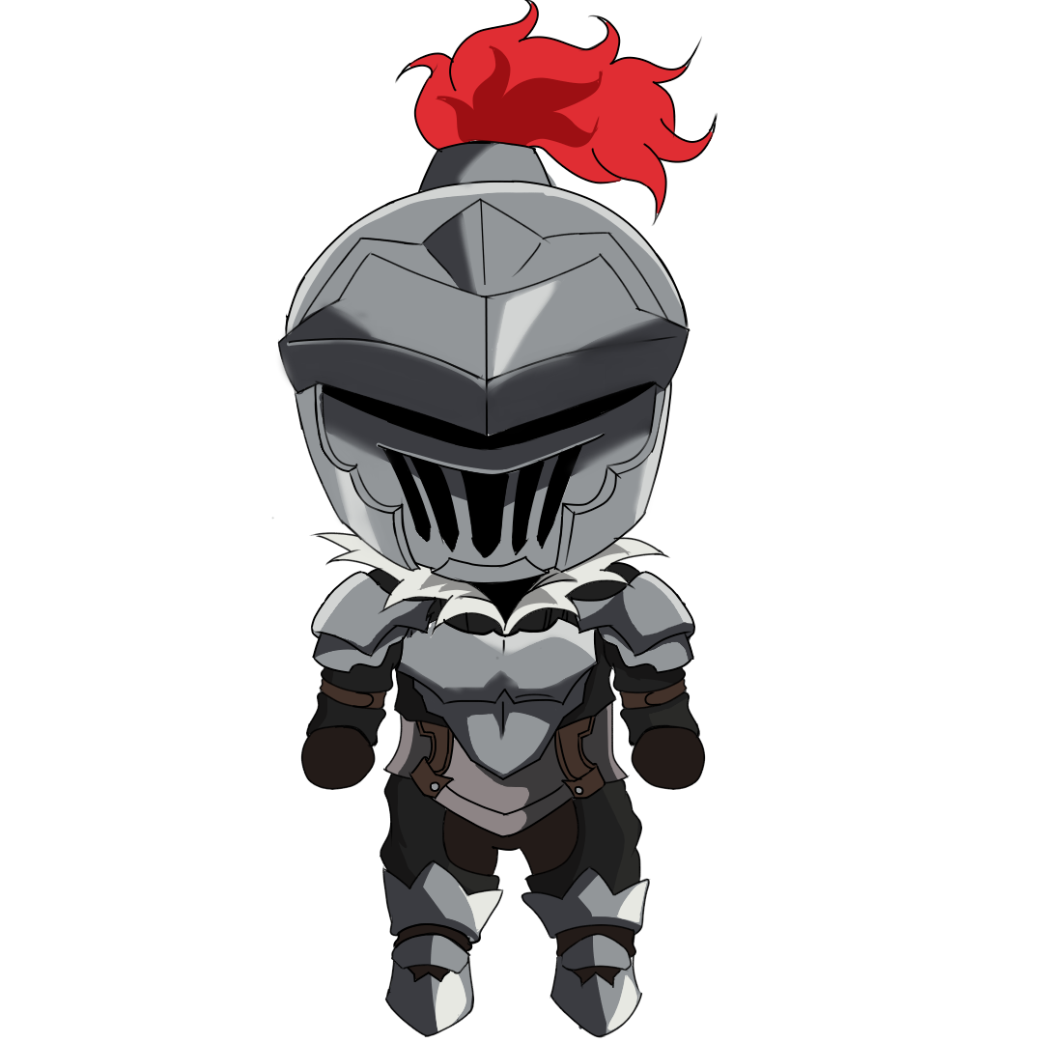
Personaje principal.

Slide 13
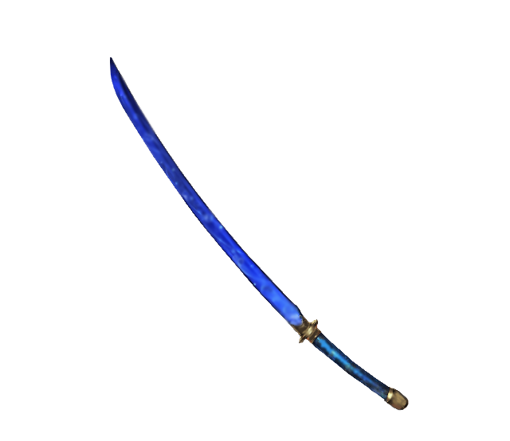
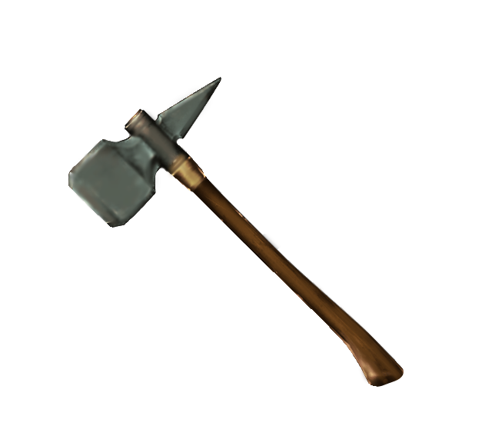
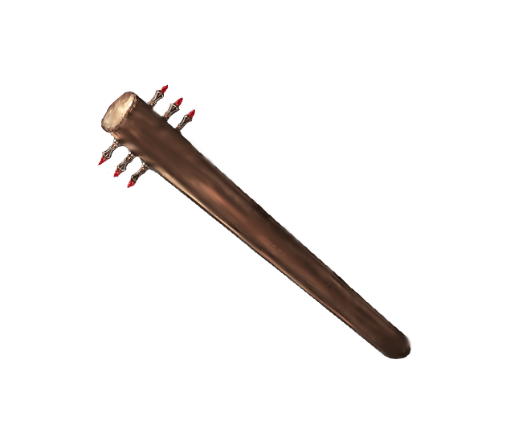
Armas (Sombreado y derechos arreglados)
Espada numero 2.
Arma inicial.
Martillo numero 2.

Slide 14
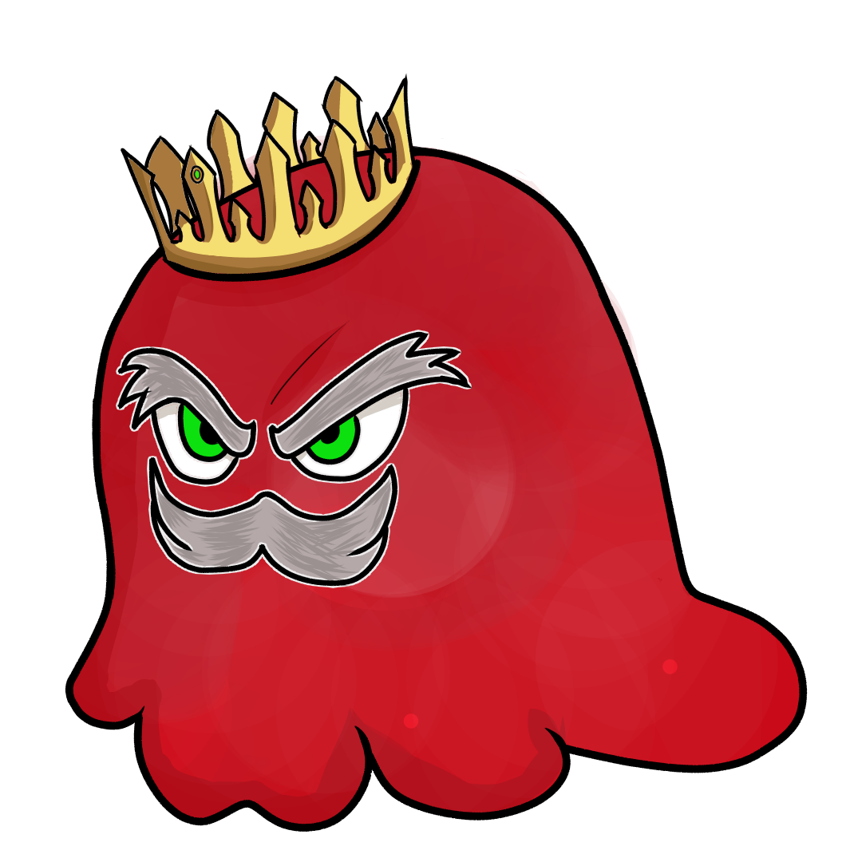
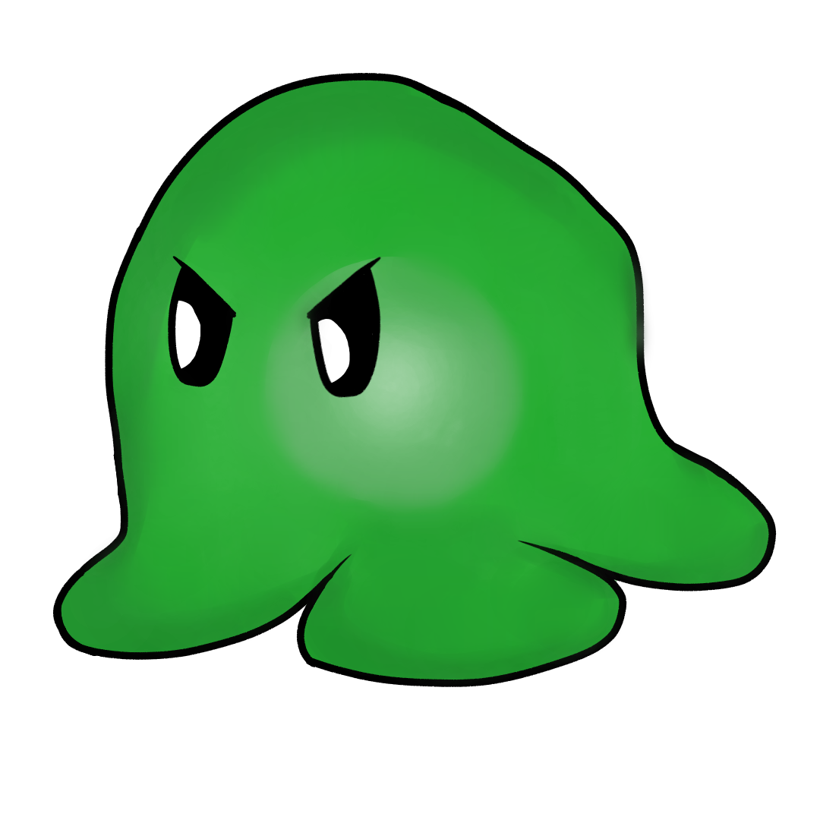
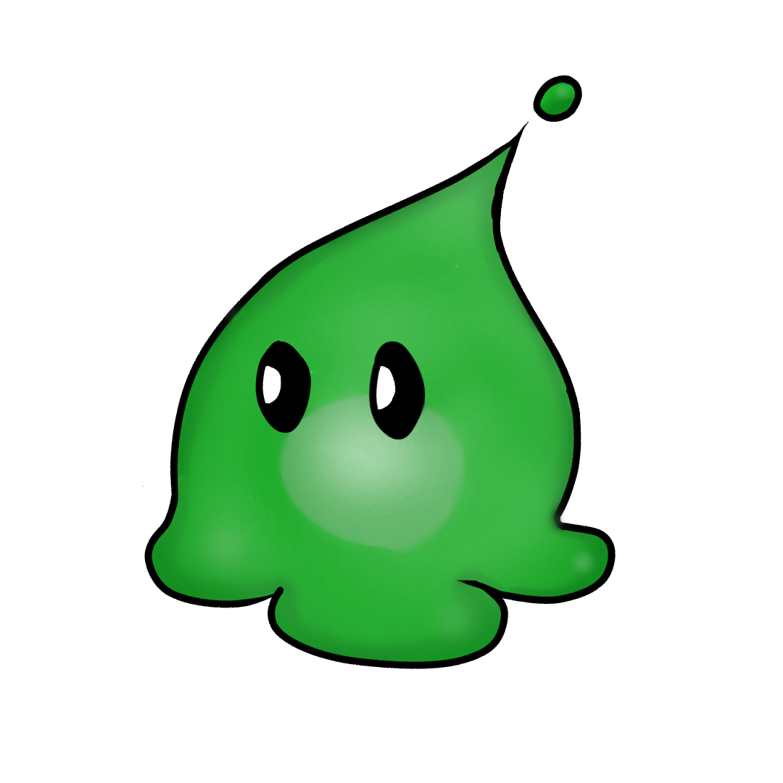
Enemigos
Enemigo nivel 1.
Enemigo nivel 2.
Enemigo REY.

